Slide 1
Проект
Тема: «Наша помощница – водичка».

Slide 2
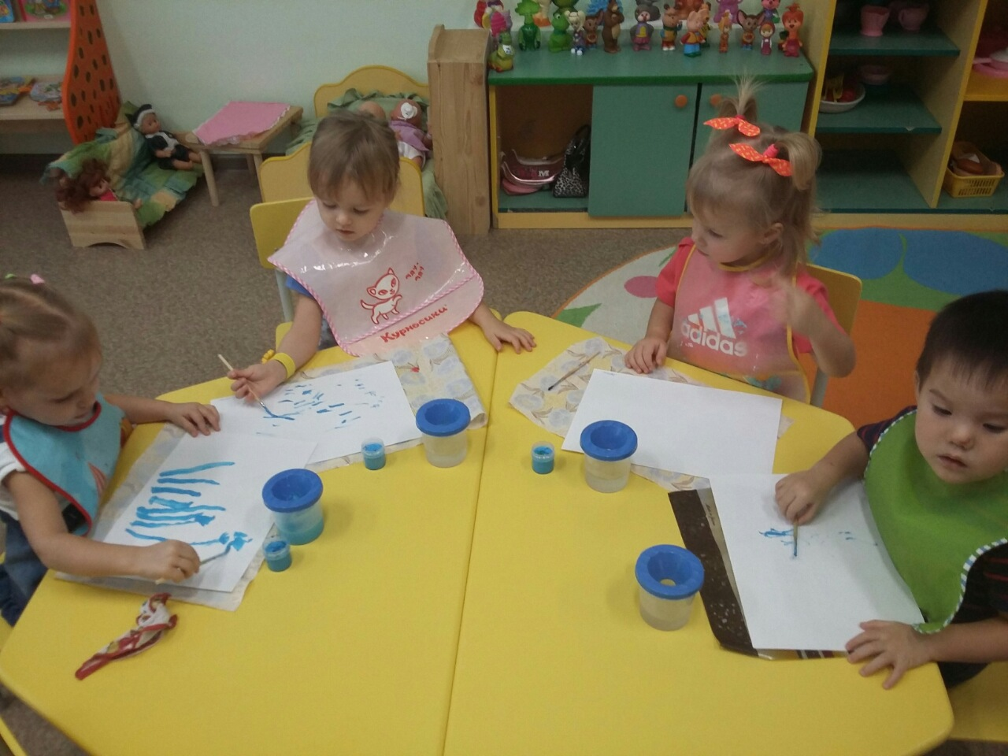
Notes:
Рисование «Дождик»

Slide 3
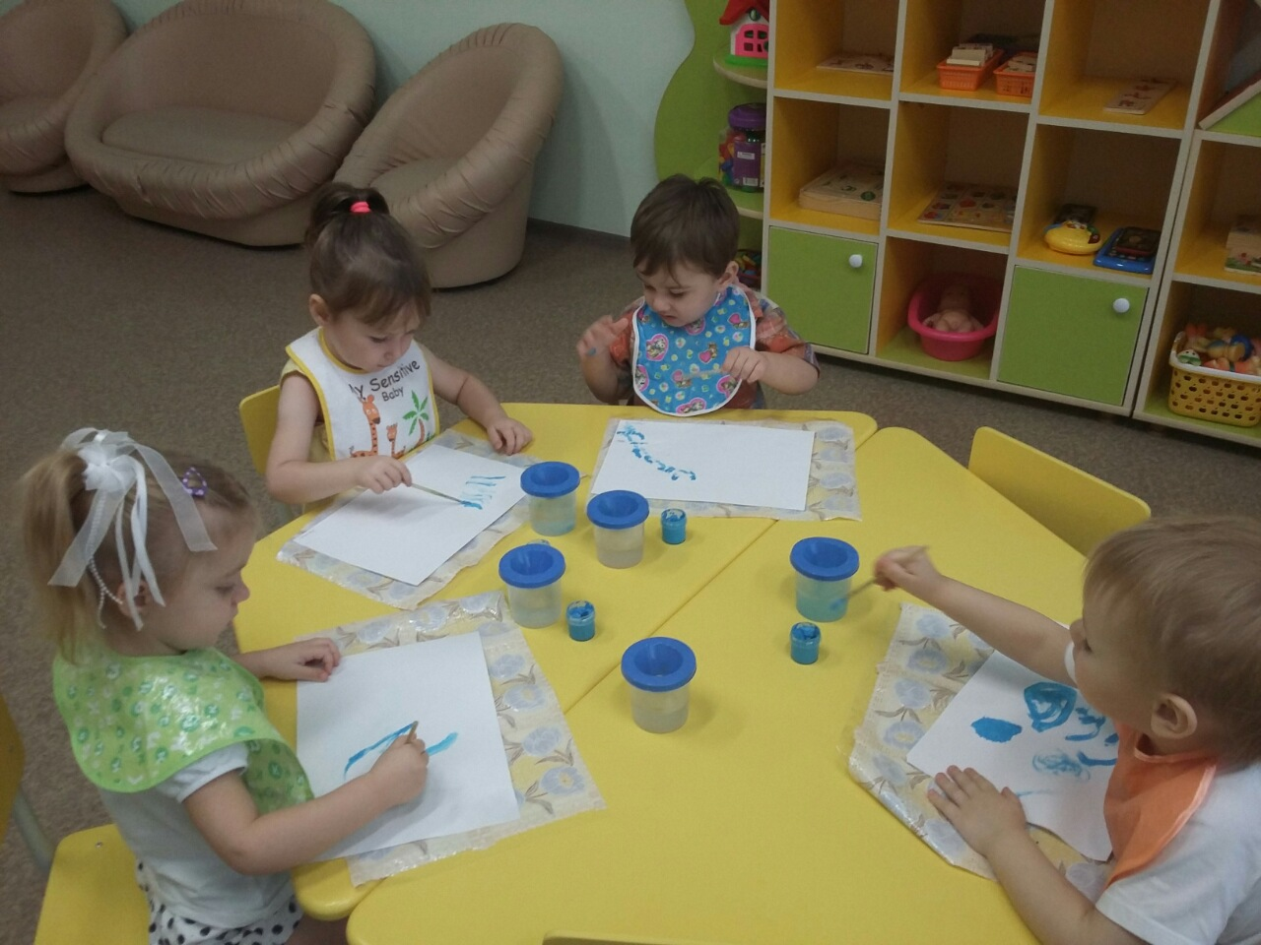

Slide 4
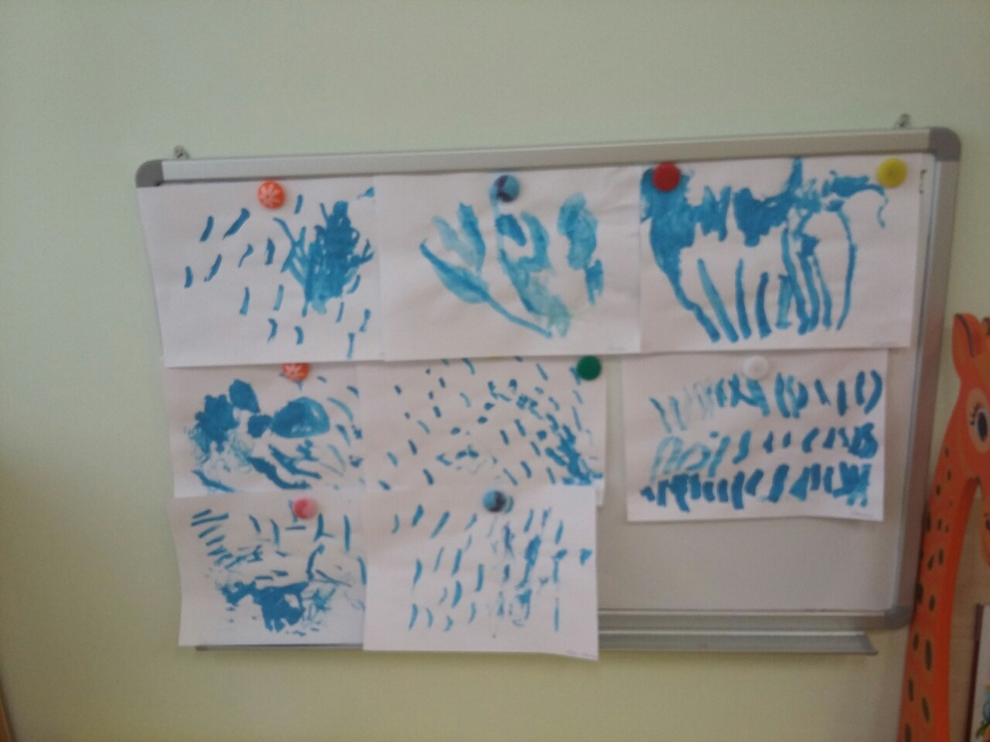
Notes:
Вот какой у нас дождик получился!!!

Slide 5
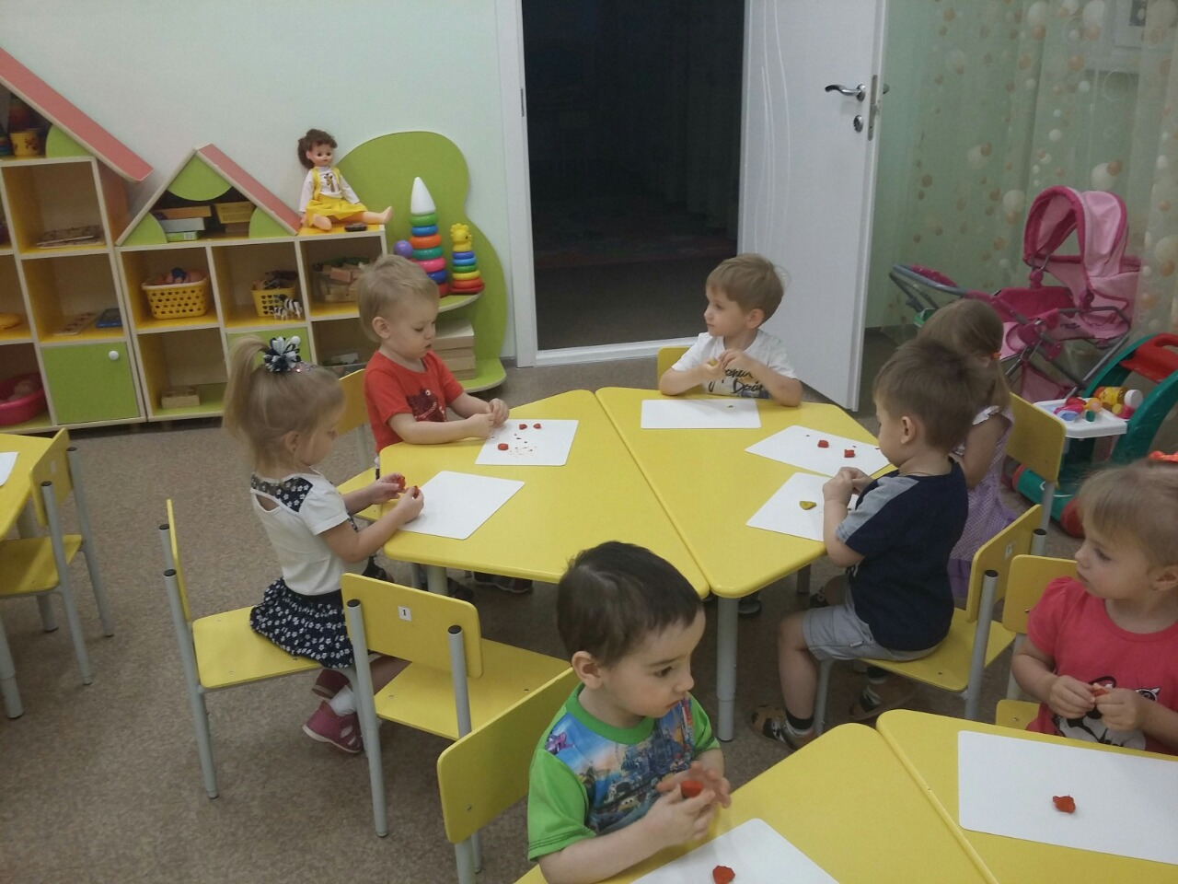
Notes:
И лепить мы очень любим!

Slide 6
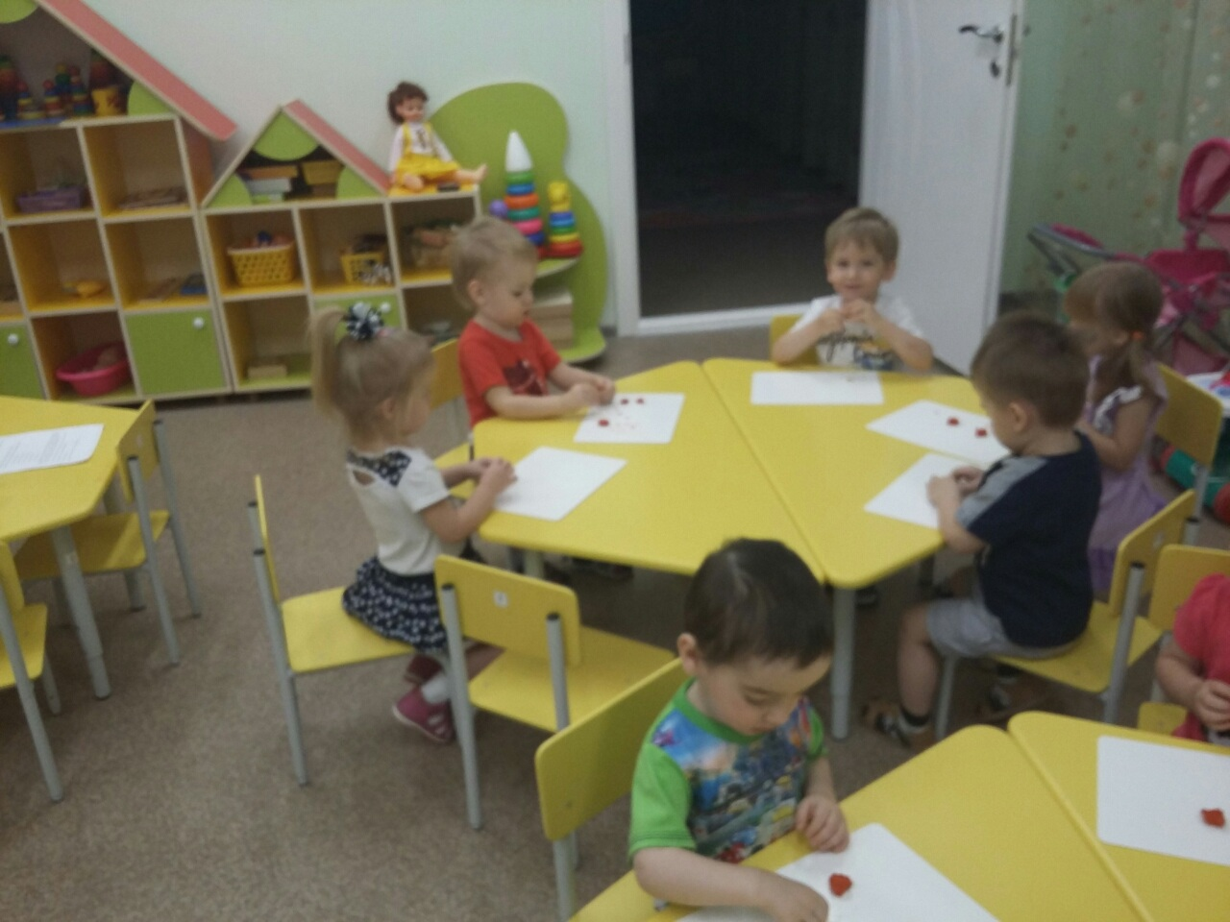
Notes:
Лепка «Рыбки»

Slide 7
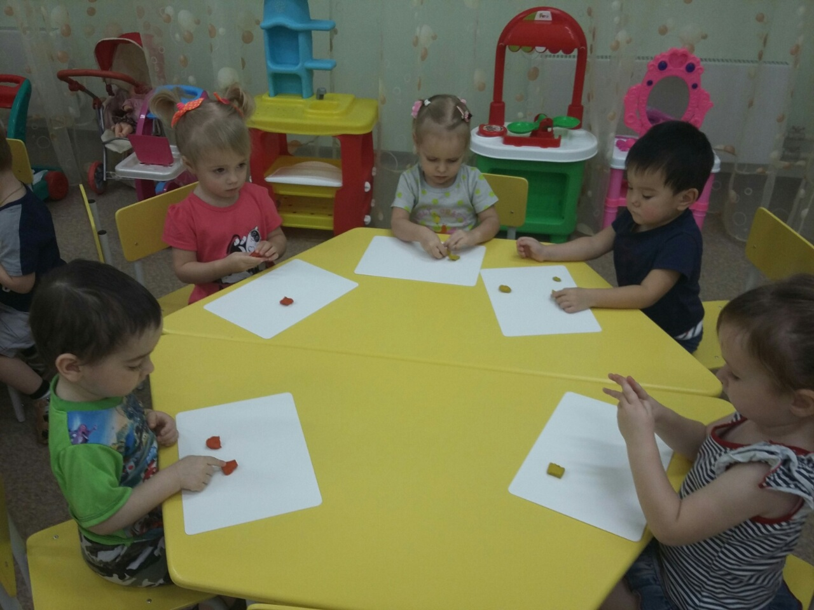

Slide 9
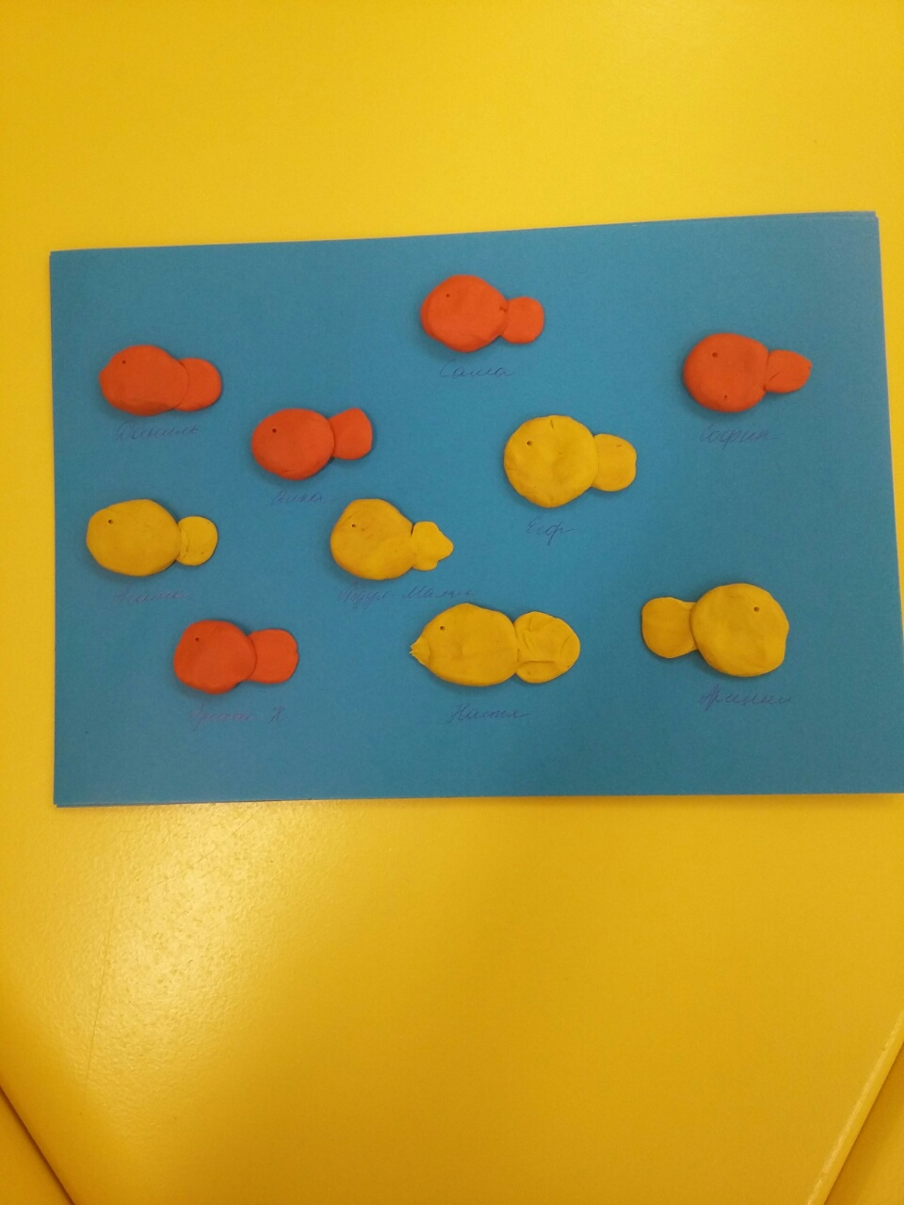
Notes:
Вот какие рыбки золотые!

Slide 10
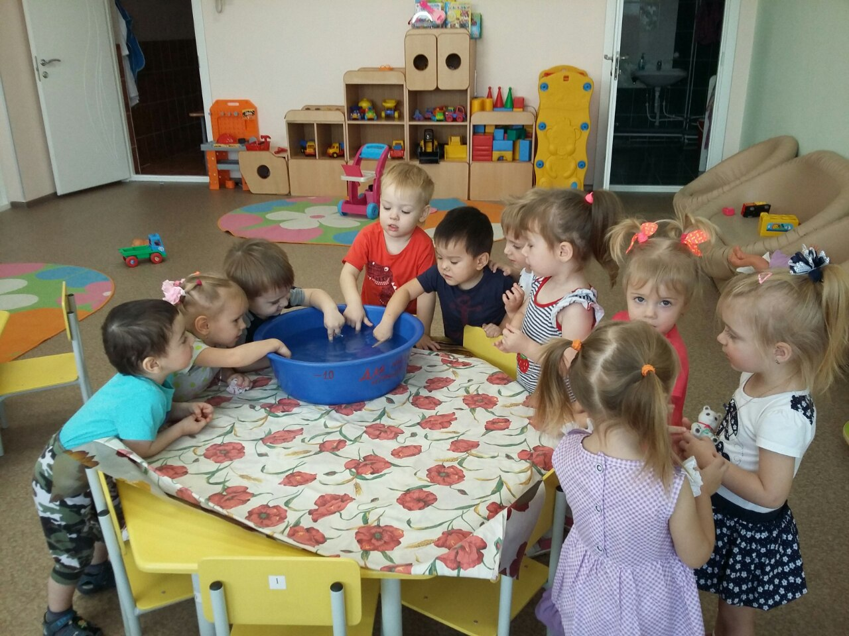
Notes:
Опыты с водой «Какая водичка?»

Slide 11
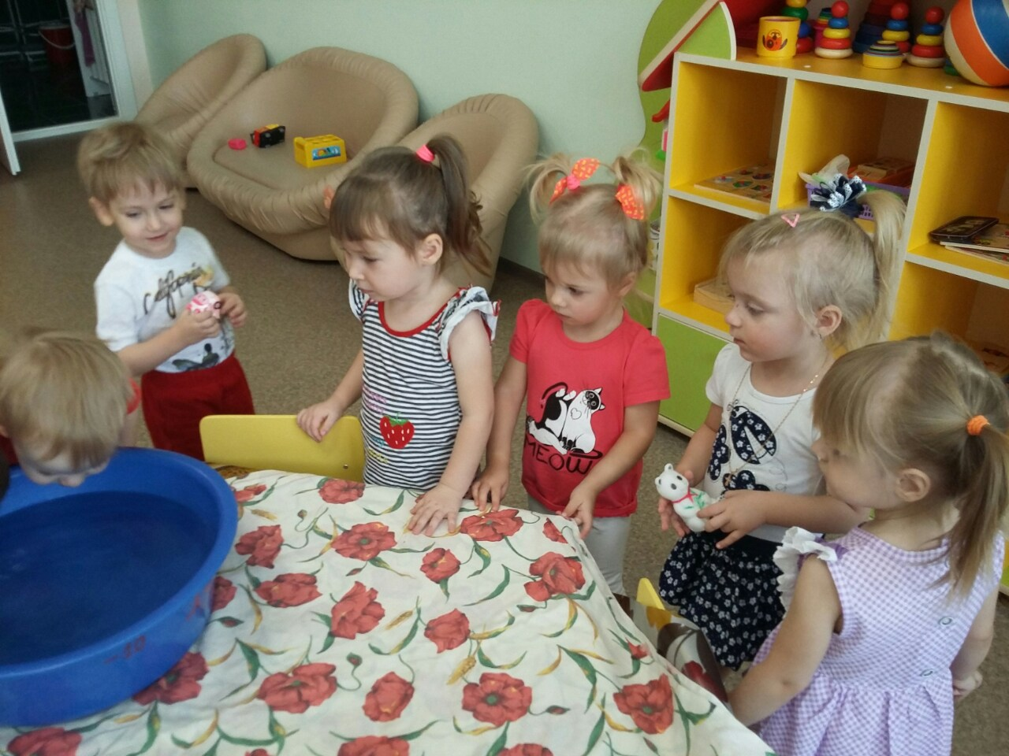
Notes:
А водичка прозрачная.

Slide 12
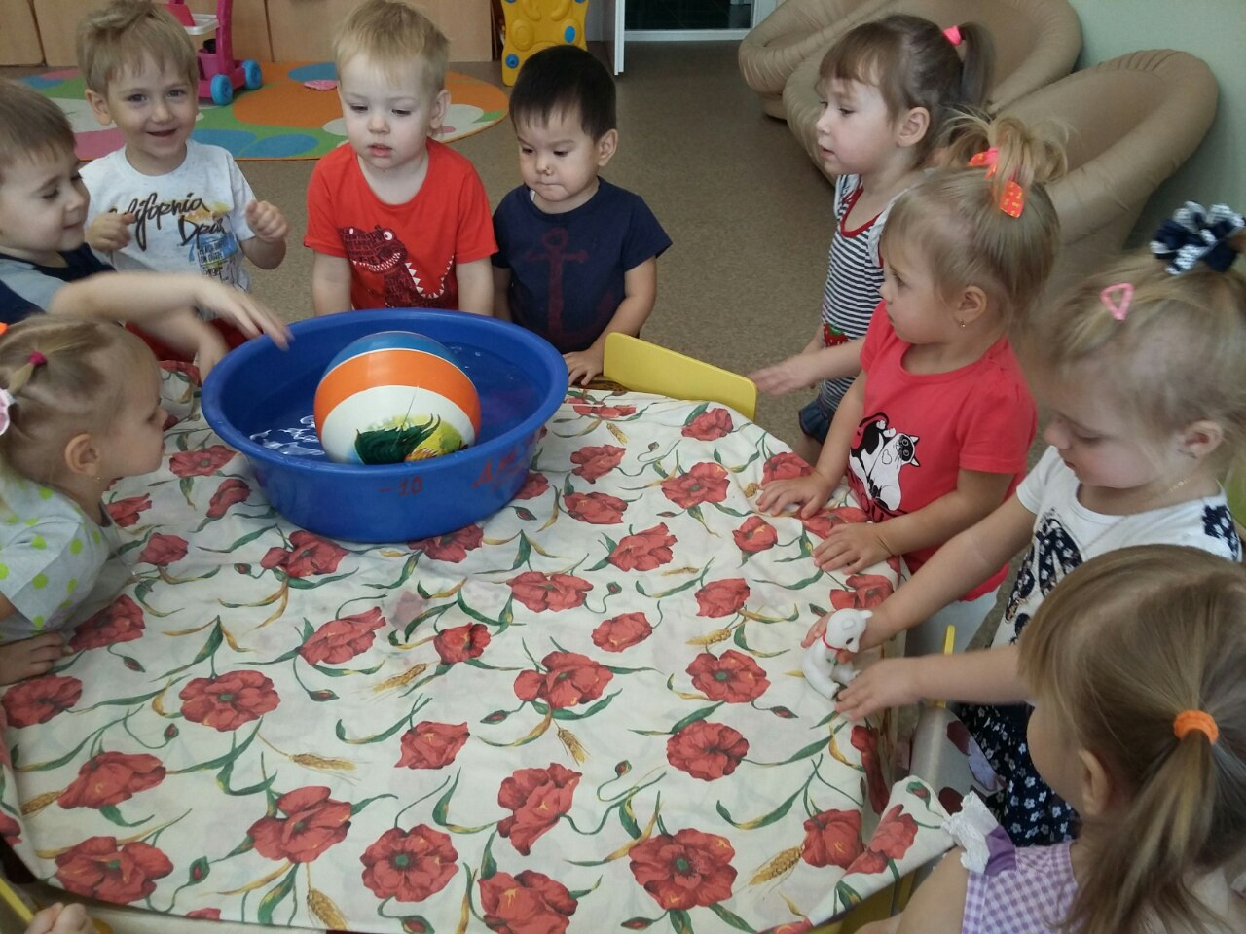
Notes:
Опыты с водой «Тонет – не тонет»

Slide 13
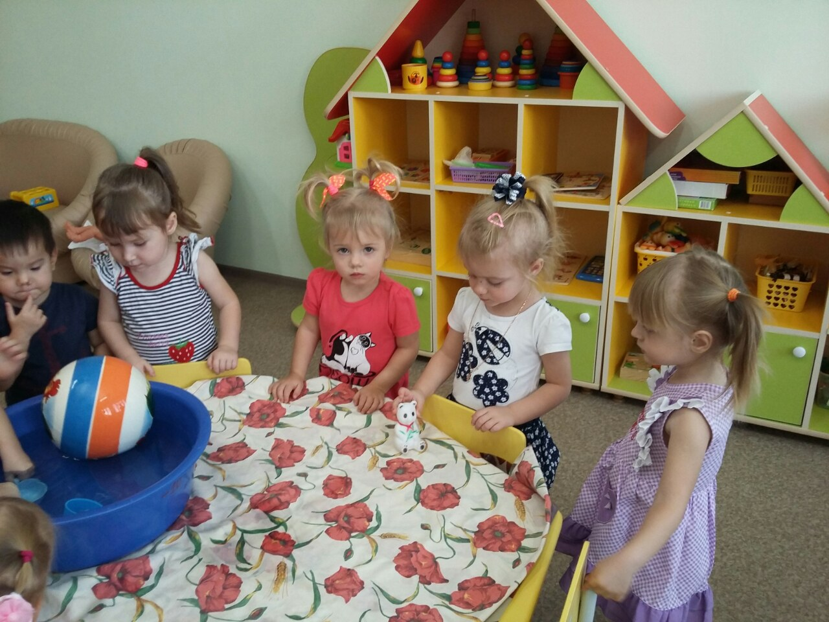

Slide 14
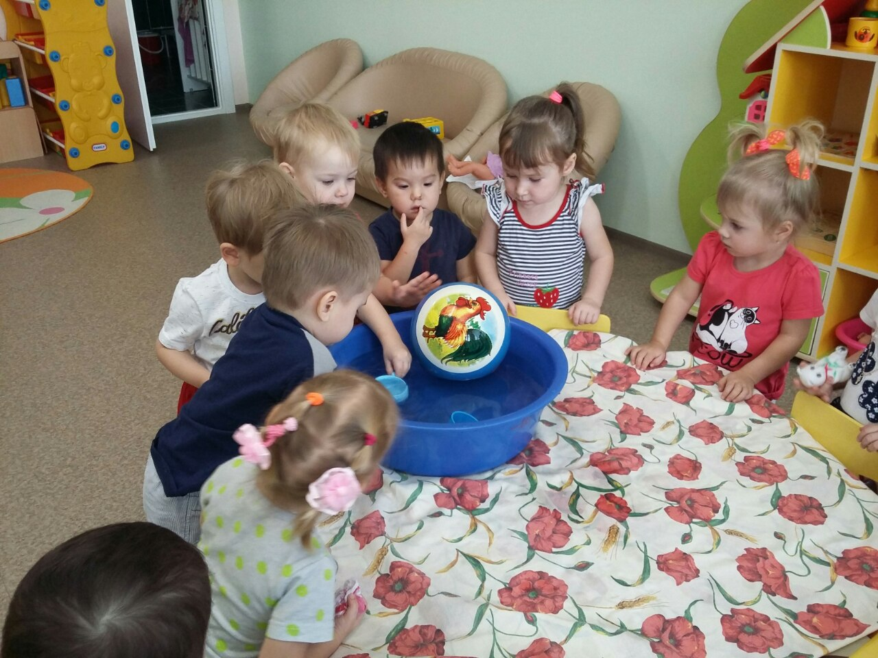

Slide 15
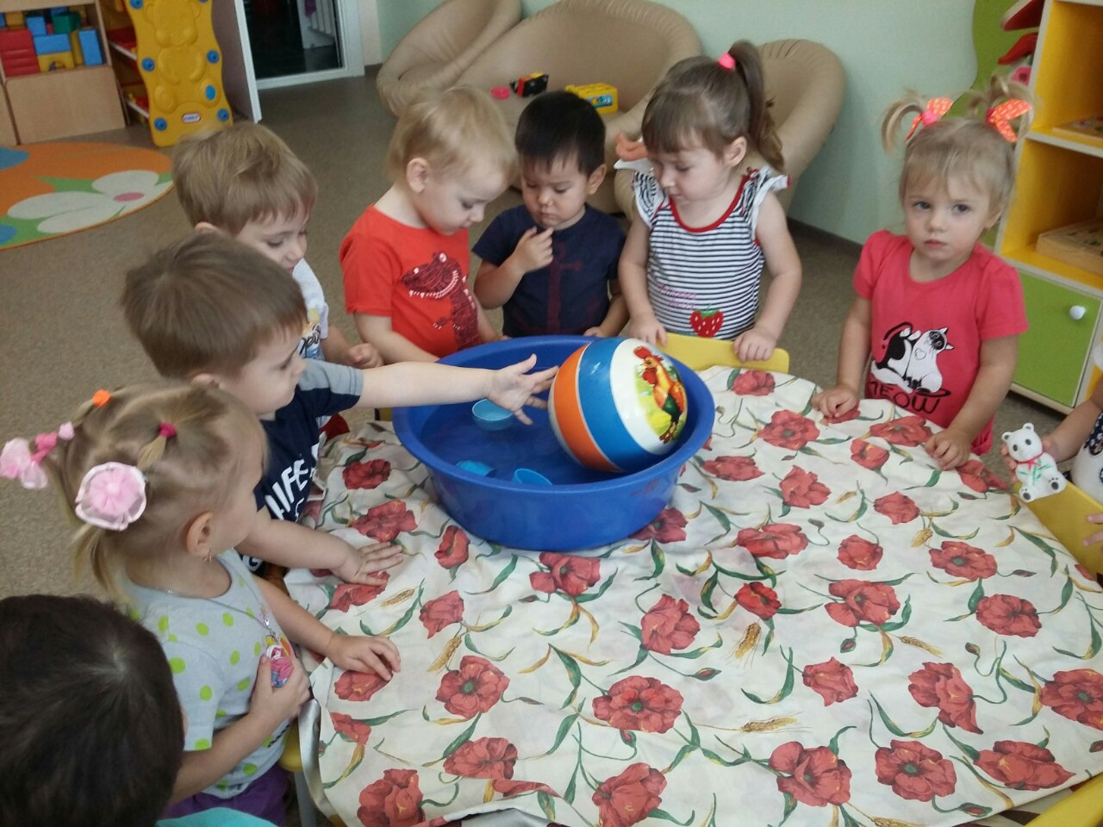

Slide 16
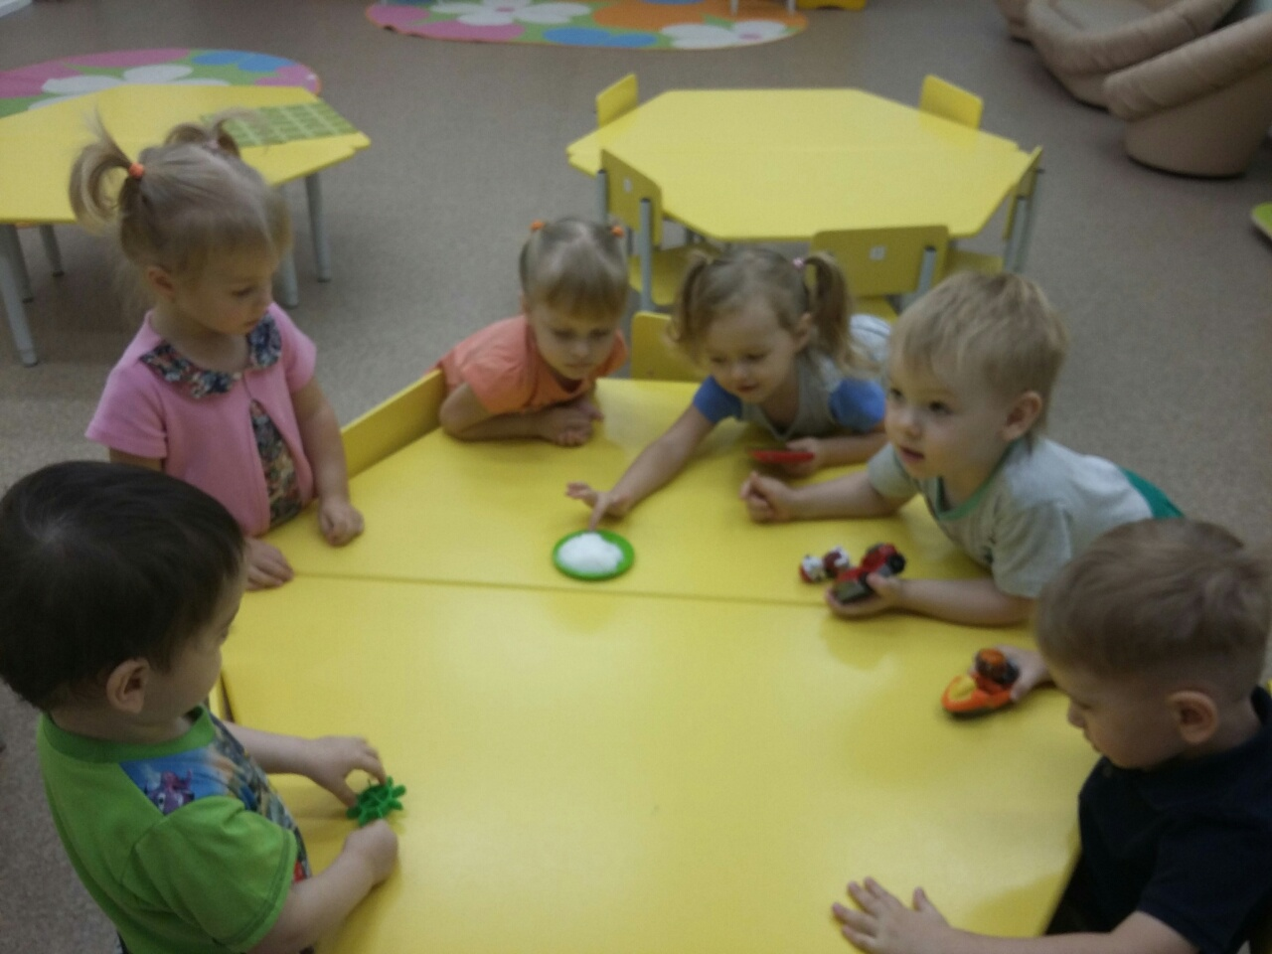
Notes:
Опыты со снегом

Slide 17
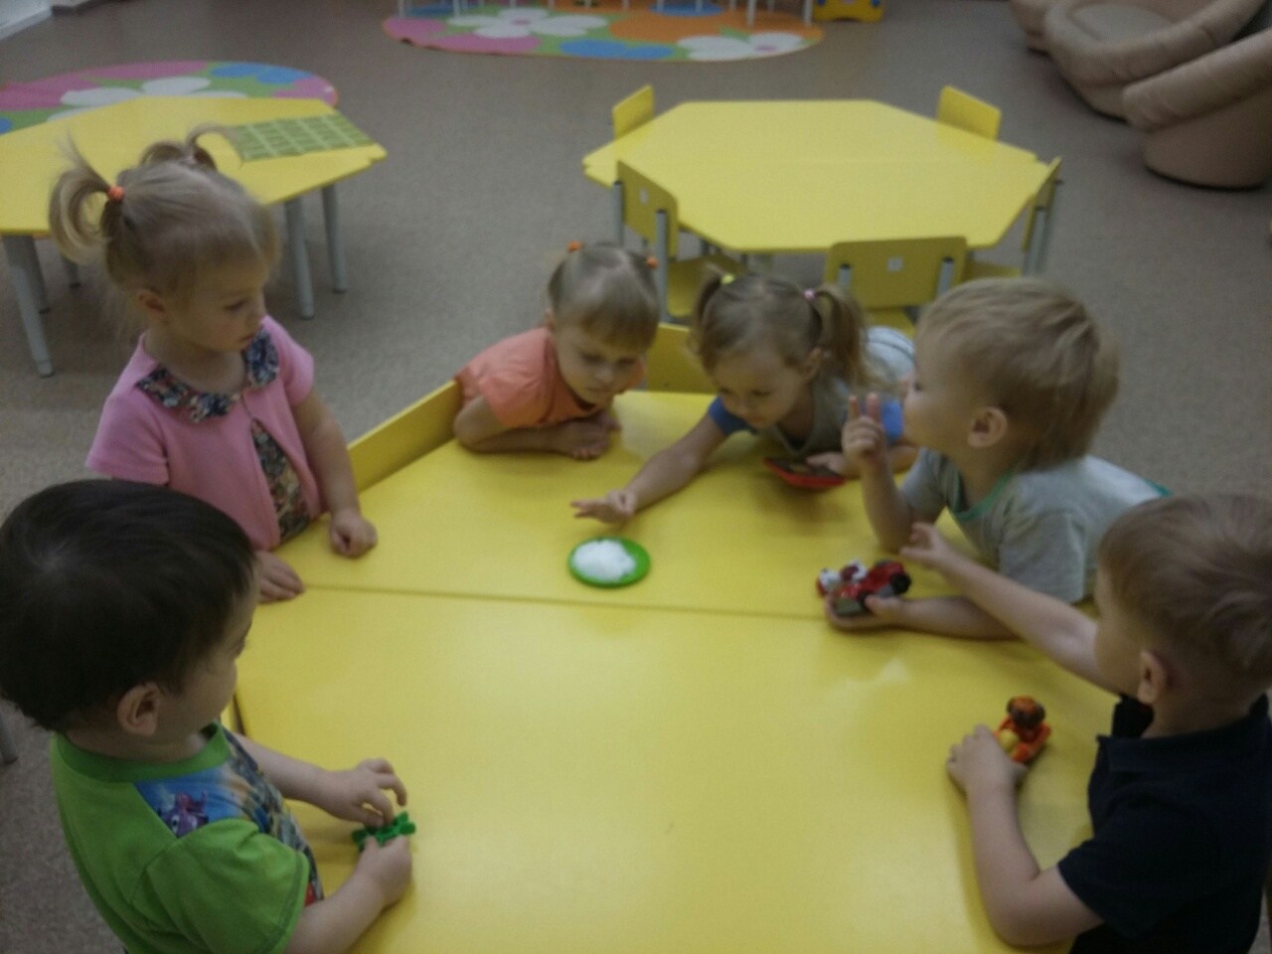
Notes:
Какой снег?

Slide 18
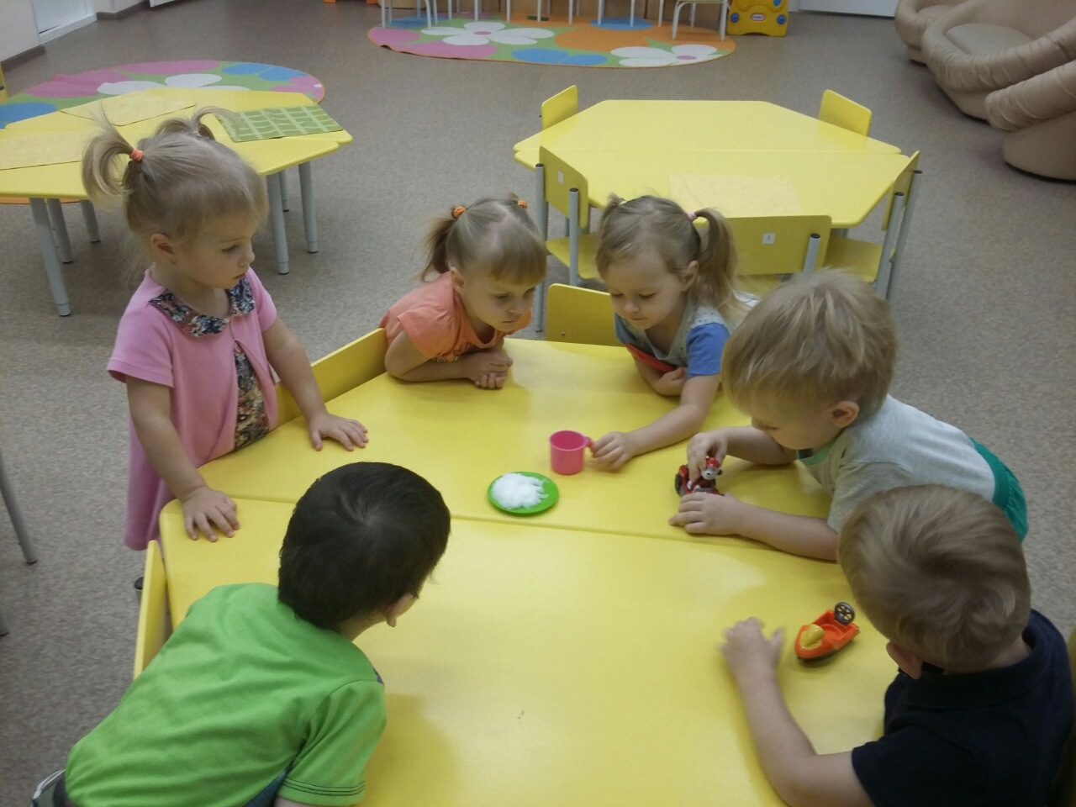
Notes:
Белый, холодный.

Slide 19
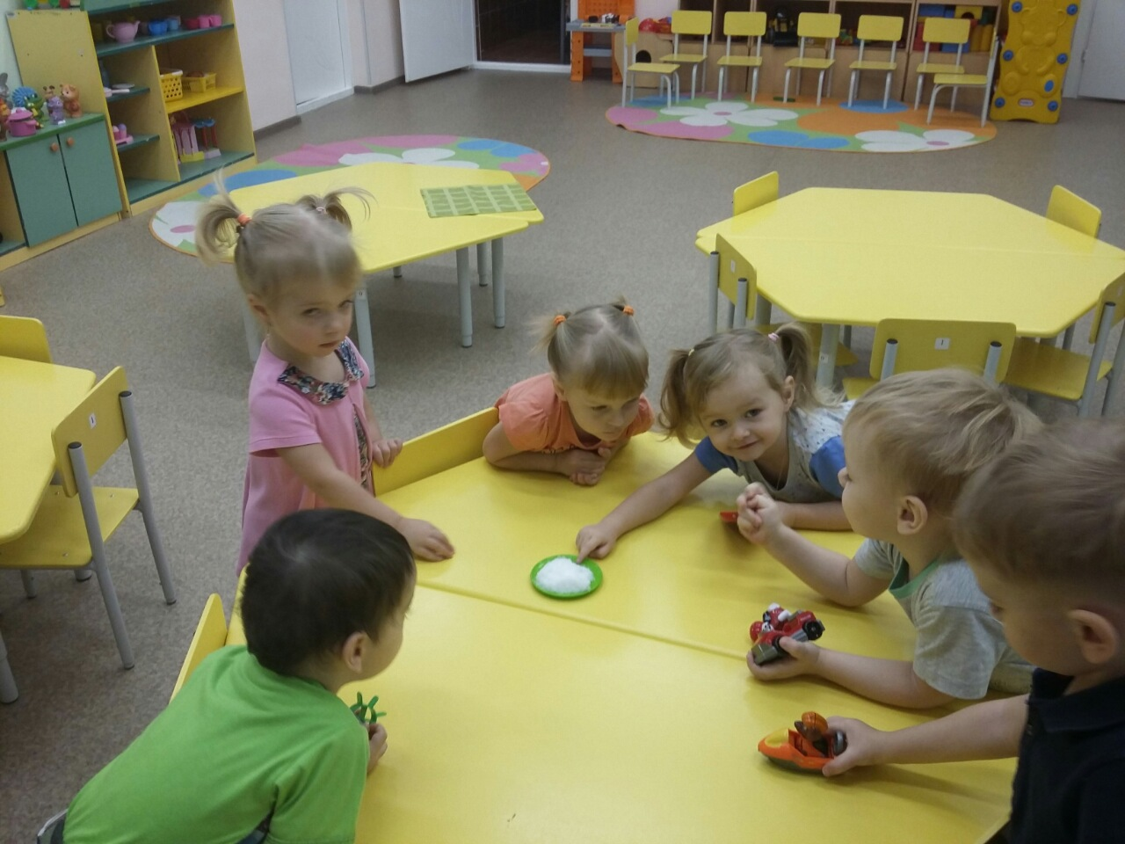
Notes:
И потрогать не боимся!

Slide 20
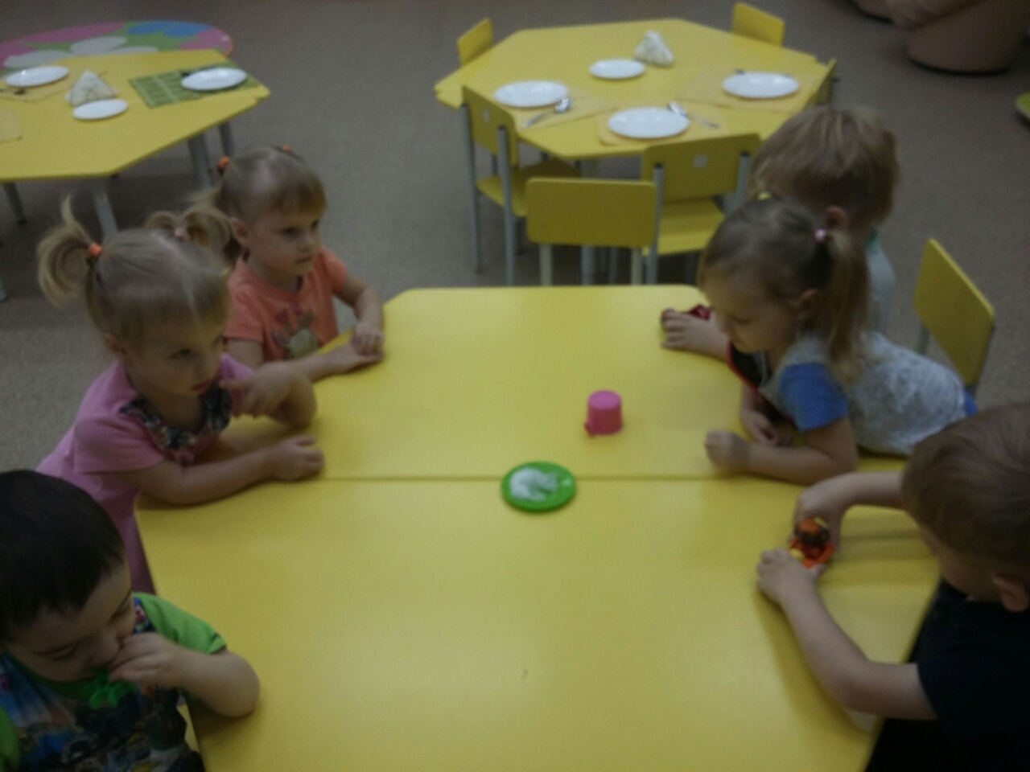
Notes:
Так увлекательно смотреть, как снег начинает таять…

Slide 21
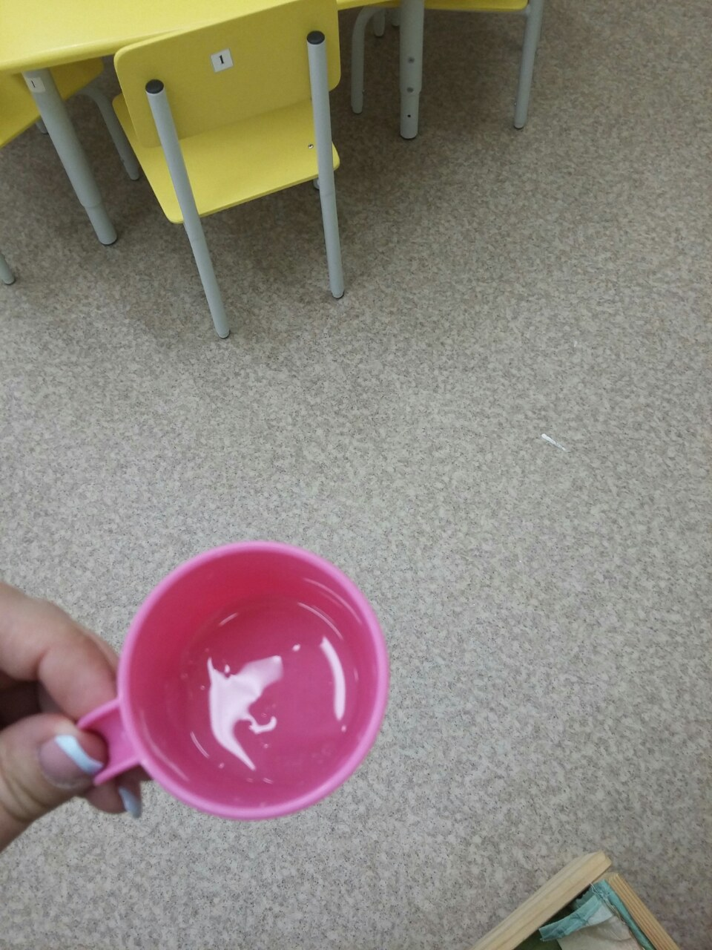
Notes:
И превращается в водичку!

Slide 22
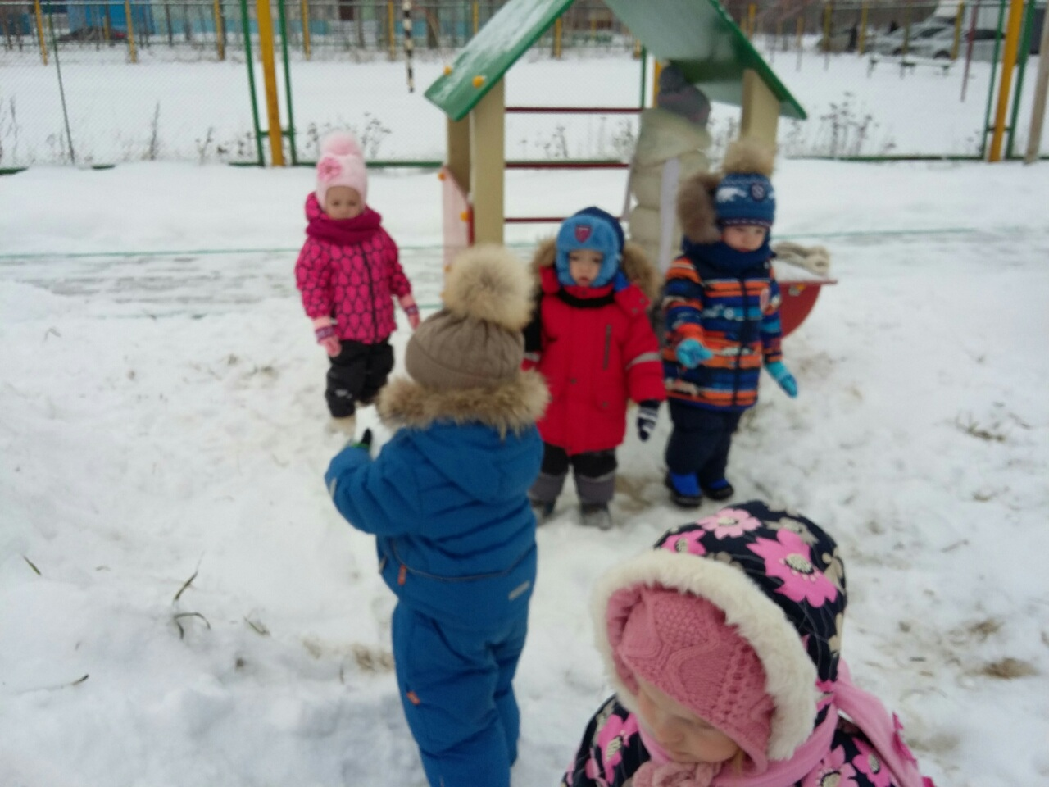
Notes:
Наблюдения за снегом продолжаются и на прогулке.

Slide 23
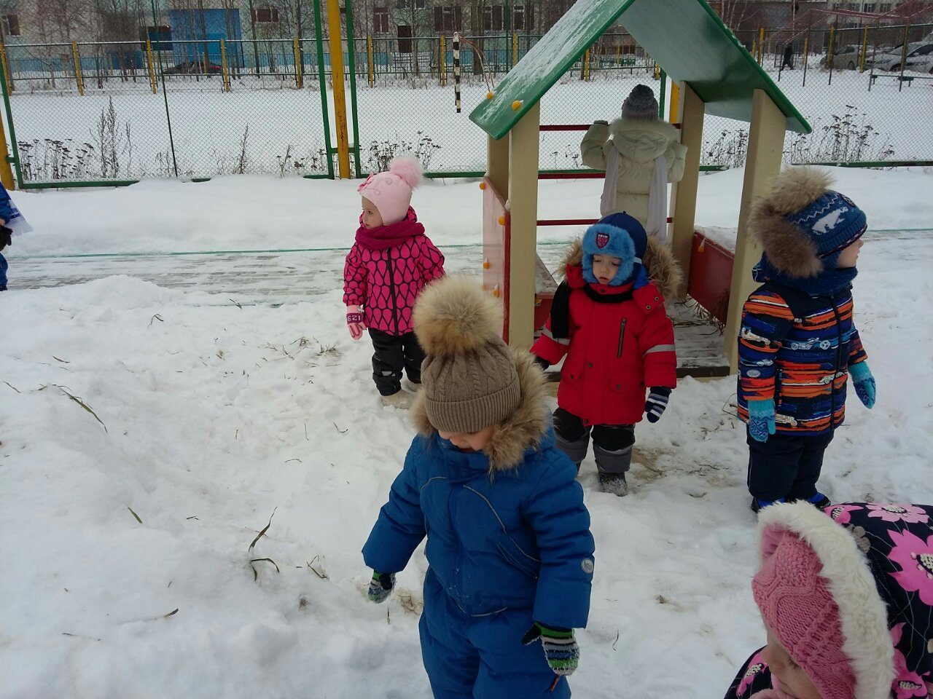
Notes:
Любим очень мы гулять и со снежком играть!!!

